Slide 1
ЛЕКЦИЯ 1 .Net Platform

Slide 2
О чем будет эта лекция
Что такое фреймворк
Что такое платформа .Net
Как она работает и из чего состоит
Вехи развития фреймворка
Основные понятия фреймворка
Что такое сборщик мусора

Slide 3
Что такое фреймворк?
Сначала программисты писали все «с нуля» (работу с файлами, текстом, математические функции и т.д.). Потом еще раз тоже самое, потом еще раз.
В итоге он выделил все в отдельный набор функций, который стал БИБЛИОТЕКОЙ
Со временем программист начал понимать, что все приложения, которые он пишет примерно похожи друг на друга (состоит из одних частей, имеет сходную структуру и т.д.)
Была выделена система, которая делала что-то абстрактное, общее, в которую внедряется уникальный код, который делал специфику. Получился ФРЕЙМВОРК
Подумали еще и объединили фреймворки и получили
СТЭК ФРЕЙМВОРКОВ

Slide 4
Платформа .Net
Среда выполнения (Execution Runtime Environment)
Программное обеспечение (Software)
Программа
Среда выполнения (ОС)
Аппаратное обеспечение

Slide 5
Платформа .Net
Программа
Интерпретируемая
Компилируемая
Промежуточный код
Библиотеки
Операционная система

Slide 6
Как работает платформа
Как было раньше:
Или компилировалось в исполняемый файл
Или представляло собой COM объект
.Net лучше?
Упрощена модель установки (Global Assembly Cache)
Обратная совместимость
Независимость от языка программирования
И, с недавнего времени, кроссплатформенность

Slide 7
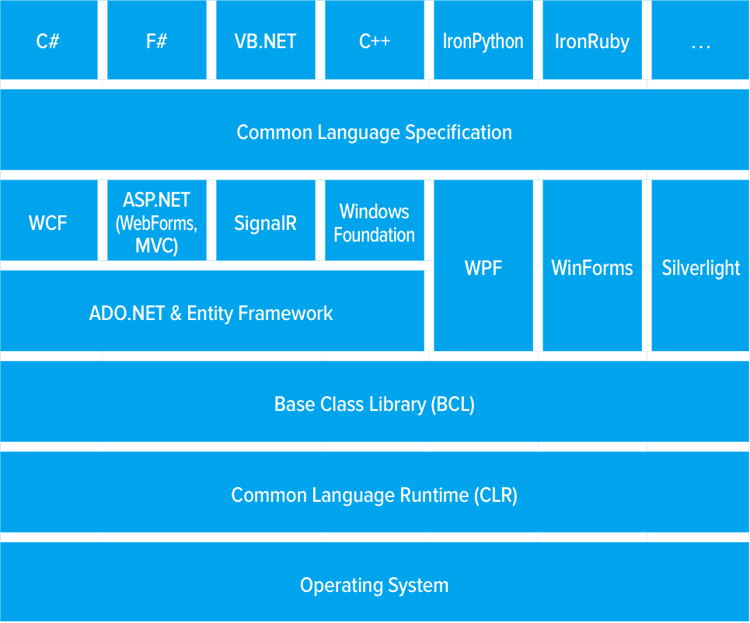
Из чего состоит платформа
Общая исполняемая среда (CLR или Core CLR)
Общая система типов (CTS)
Общая спецификация языков (CLS)
Базовая система классов (BCL)
Фреймворки (Frameworks)

Slide 8
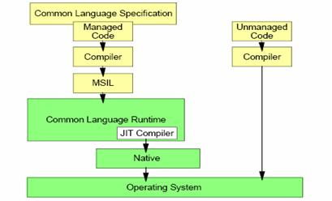
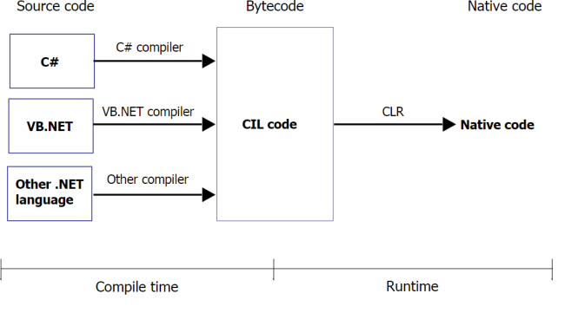
Common Language Runtime (CLR)
Основа - IL или MSIL или CIL
+
metadata
JIT
*****.dll или *****.exe - Сборка (Assembly)

Slide 9
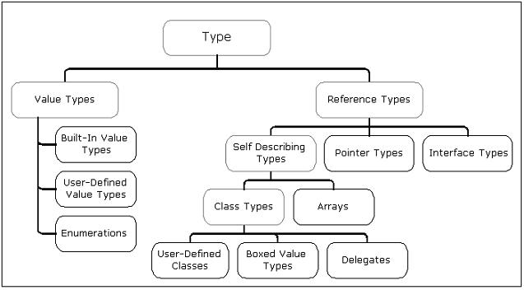
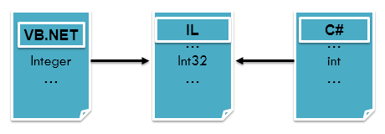
Common Type System (CTS)

Slide 10
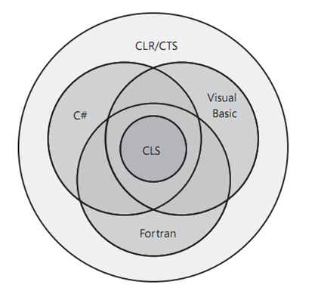
Common Language Specification (CLS)

Slide 11
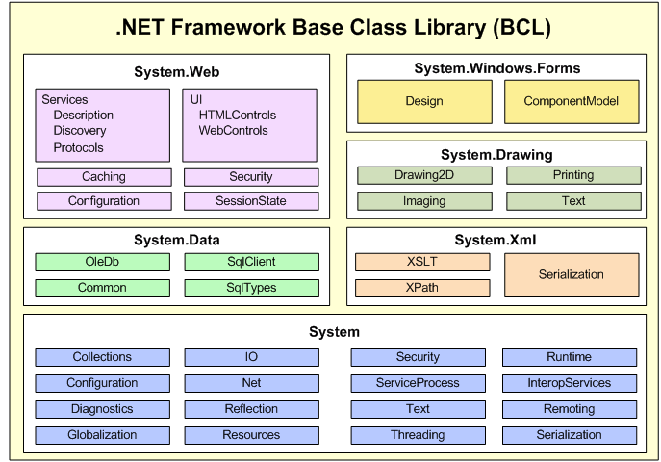
Base Class Library (BCL)

Slide 12
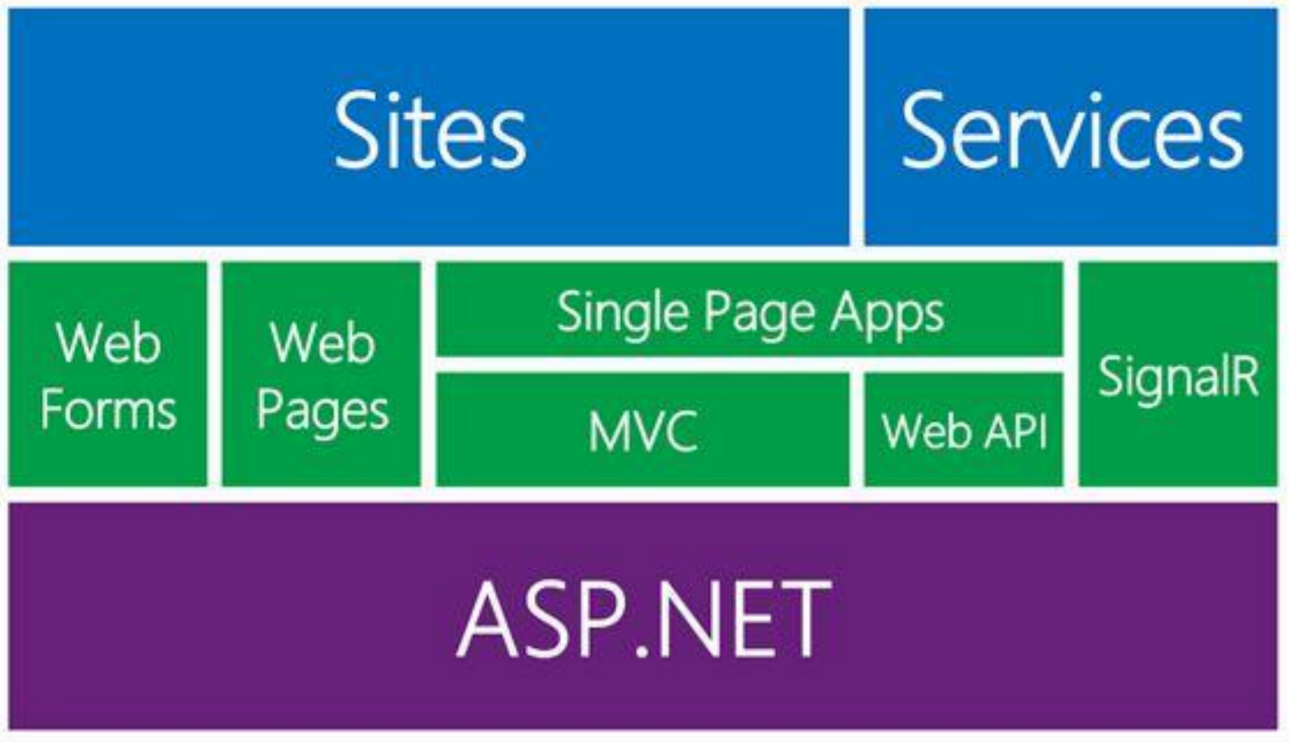
Фреймворки (Frameworks)

Slide 13
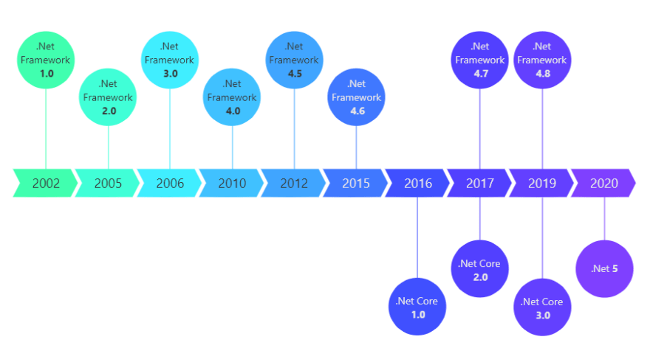
История развития .Net

Slide 14
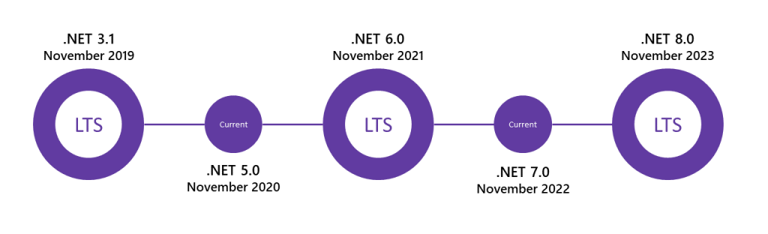
Планы развития .Net

Slide 15
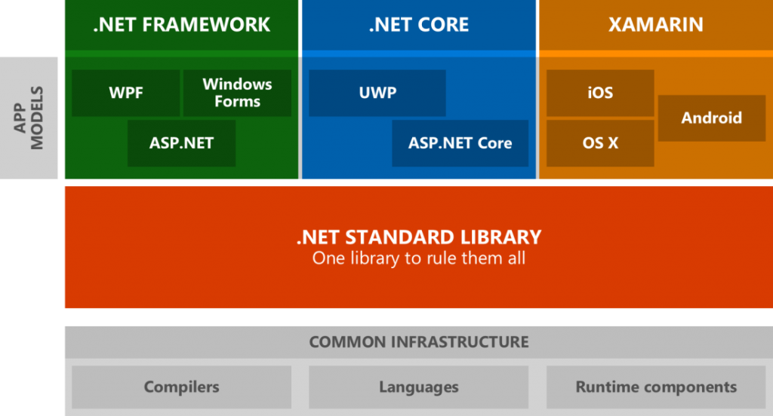
.Net Standard

Slide 16
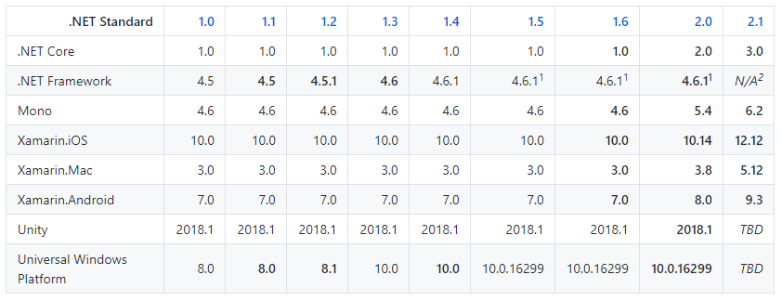
.Net Standard

Slide 17
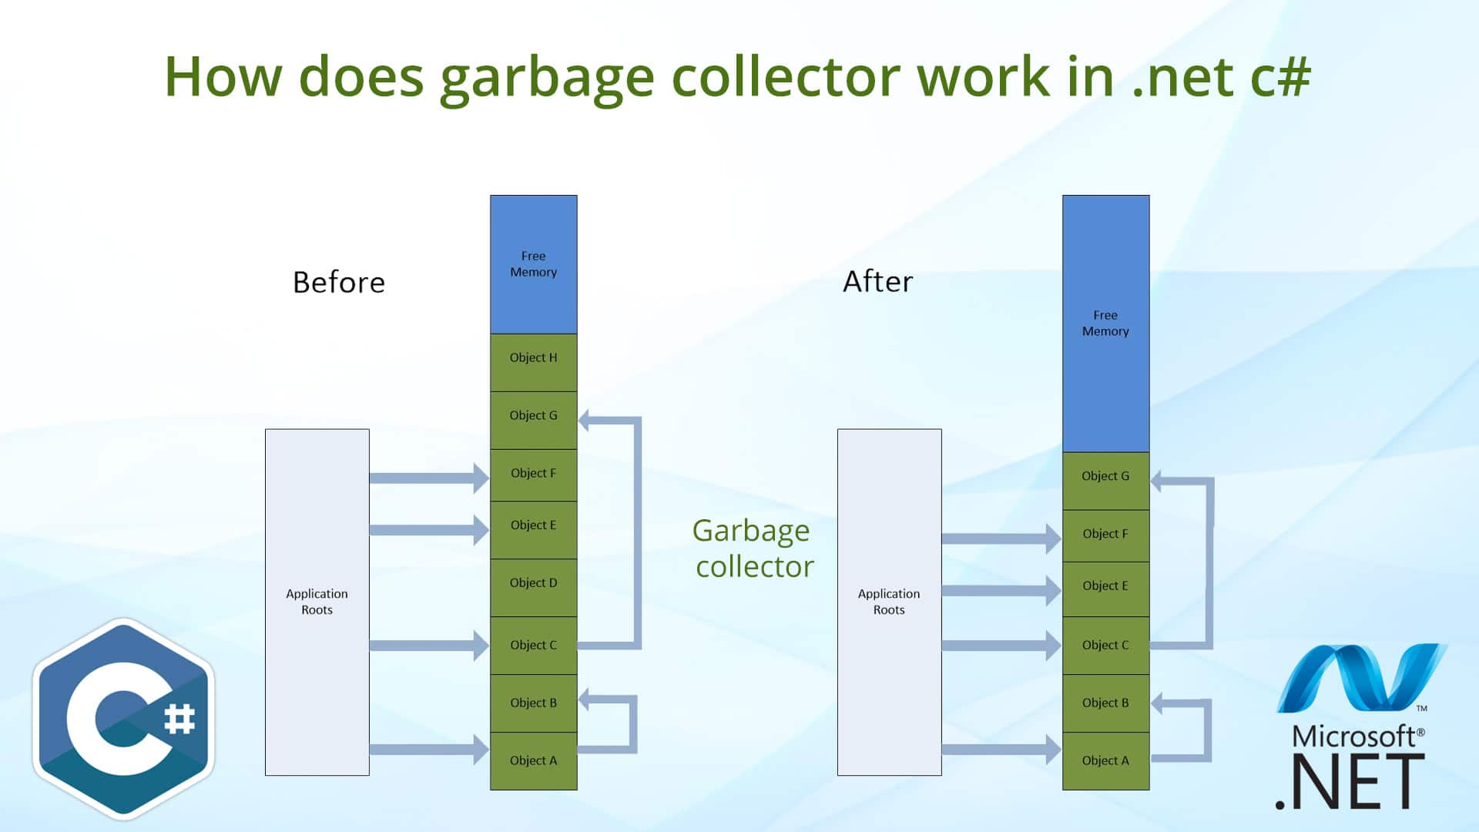
Garbage collector – Как работает

Slide 18
Garbage collector - Этапы
Что делает GC
Marking
Маркирует живые объекты
Relocating
Обновляет ссылки на объекты, которые будут упакованы
Compacting
Упаковывает живые объекты

Slide 19
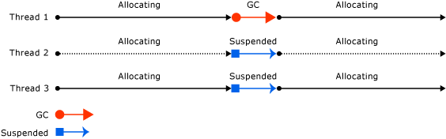
Garbage collector - Потоки

Slide 20
Garbage collector – Когда?
Когда происходит сборка мусора
В системе мало свободной физической памяти
Объем используемой приложением памяти превышает постоянно настраиваемый порог
Вызван метод GC.Collect

Slide 21
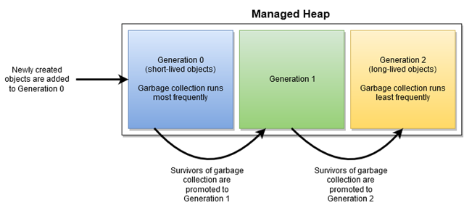
Garbage collector - Оптимизация

Slide 22
Вопросы?

